Slide 1
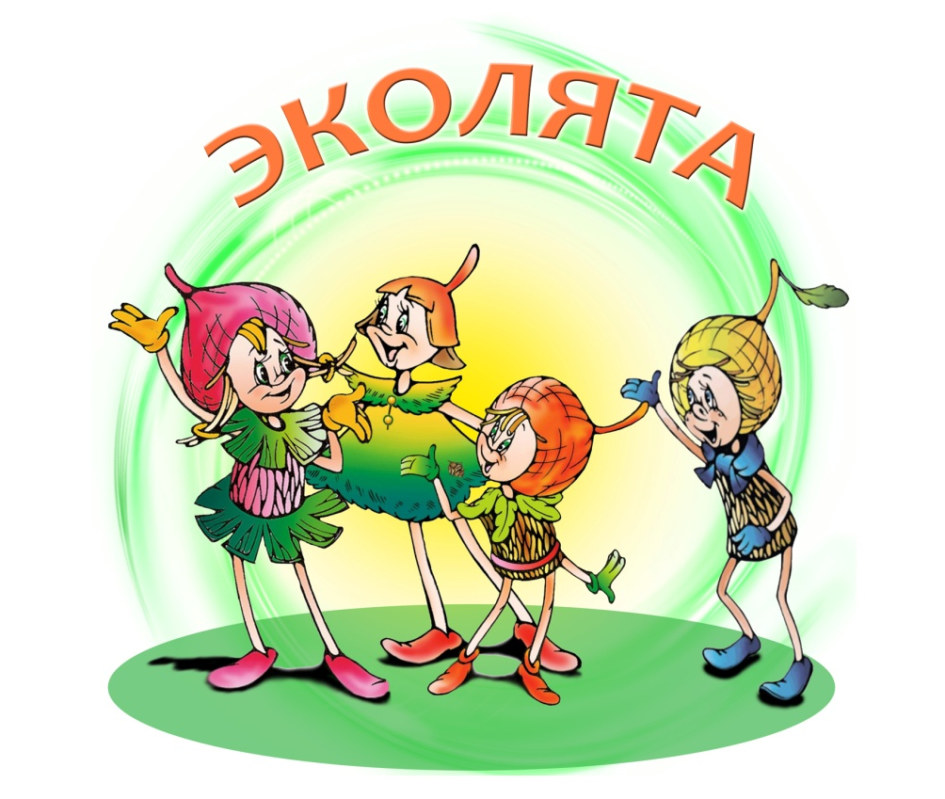
«Мы-эковолонтеры» Проект в старшей группе «Юные волонтеры-друзья природы»
Государственное бюджетное общеобразовательное учреждение Самарской области основная общеобразовательная школа №20 имени В.Ф.Грушина города Новокуйбышевска городской округ Новокуйбышевск Самарской области структурное подразделение «Детский сад «Василёк»
Коллектив старшей группы «Степашка»
Воспитатель Обрубова Анна Григорьевна

Slide 2
Актуальность и ожидаемый результат
Актуальность проекта заключается в приобщении детей к миру животных и воспитанию экологически культурных личностей.
Ожидаемый результат:
продолжается развитие личности неравнодушной, с эмоционально-ценностным эстетическим отношением к миру, в котором сочетаются качества нравственности, эстетического вкуса, коммуникативности, образного мышления, творческих способностей;
формируется осознанно-правильное отношение к объектам и явлениям природы, экологическое мышление;
развиваются умственные способности детей, которые проявляются в умении экспериментировать, анализировать, делать выводы;
у детей появилось желание общаться с природой и отражать свои впечатления через различные виды деятельности;
приходит понимание необходимости бережного и заботливого отношения к природе, основанное на ее нравственно-эстетическом и практическом значении для человека.

Slide 3
Цель и задачи
Цель: способствовать созданию условий для формирования основ экологического волонтерского мировоззрения детей дошкольного возраста.
Задачи:
развивать познавательный интерес ко всему живому, желание получать новые знания через наблюдение и экспериментирование в процессе поисково-познавательной деятельности;
продолжать знакомство с животными, птицами, растениями, закреплять знания детей об условиях, необходимых для жизни в окружающей среде;
знания о приёмах по уходу за растениями и живыми существами и их значение в жизни человека;
воспитание осознанного, экологически целесообразного отношения к природе;
культуры общения с окружающим миром, бережного отношения ко всему живому, умение заботиться о них.

Slide 4
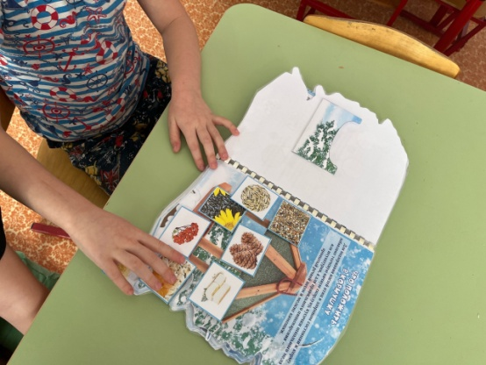
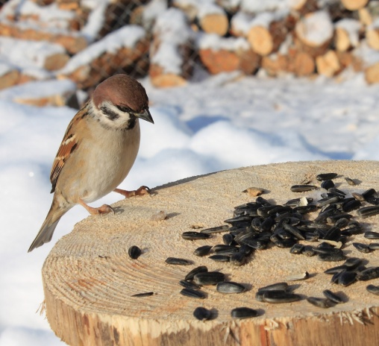
Практическая работа
Наблюдение за погодой и птицами
Фиксация результатов наблюдений в дневниках наблюдений

Slide 5
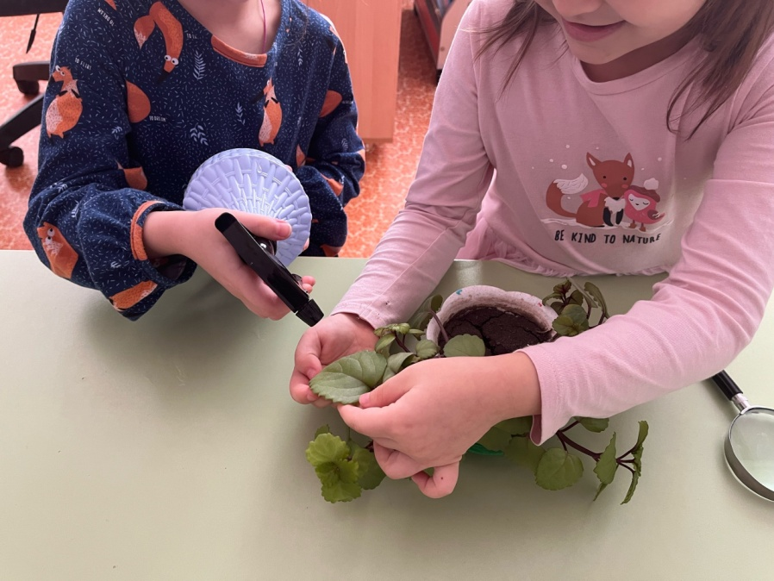
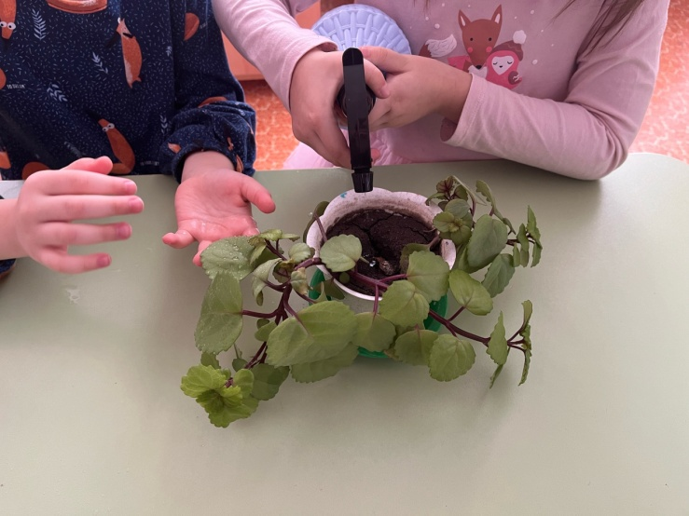
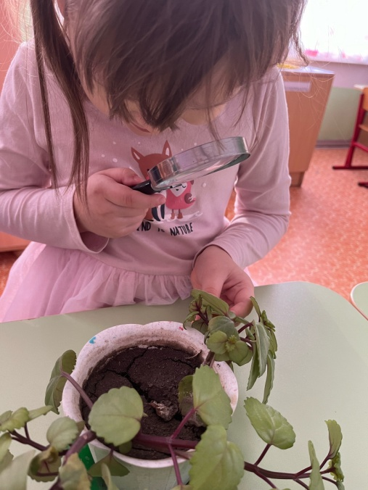
Цикл занятий «Природа-твой друг!»
Проблемная ситуация «Почему цветок болеет?»
Приди ему на помощь!

Slide 6
Экологическая акция «Сдай макулатуру- спаси дерево!»

Slide 7
Экологическая акция «Батарейка, сдавайся!»

Slide 8
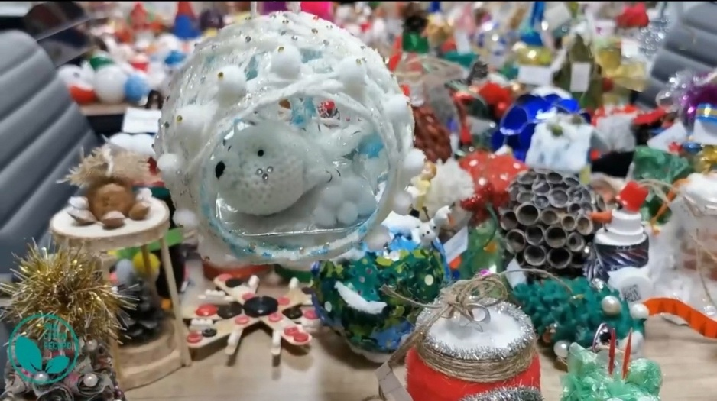
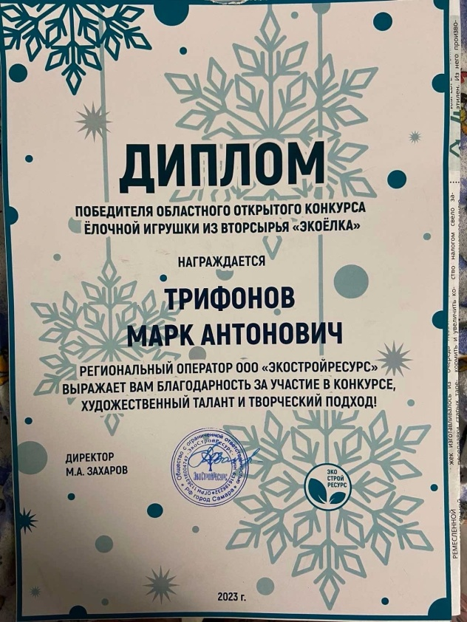
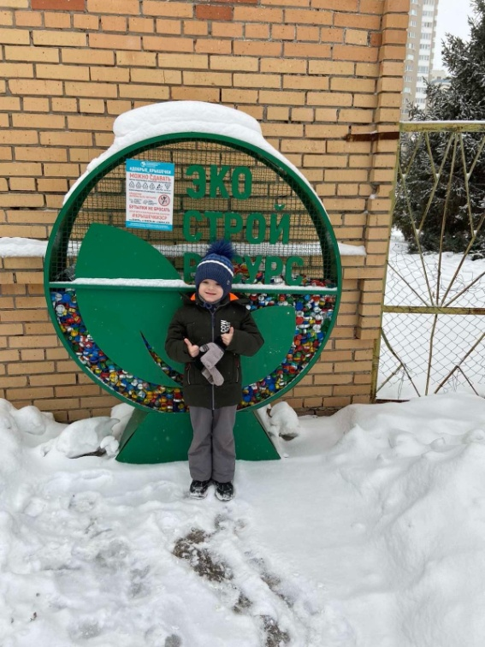
Экологическая акция «Эко ёлка»
Воспитанник группы « Степашка» д/с « Василёк» Трифонов Марк стал одним из победителей областного конкурса « Эко ёлка» На конкурсе было представлено 375 поделок, все игрушки из вторичных материалов, созданы руками маленьких жителей Самарской области.

Slide 9
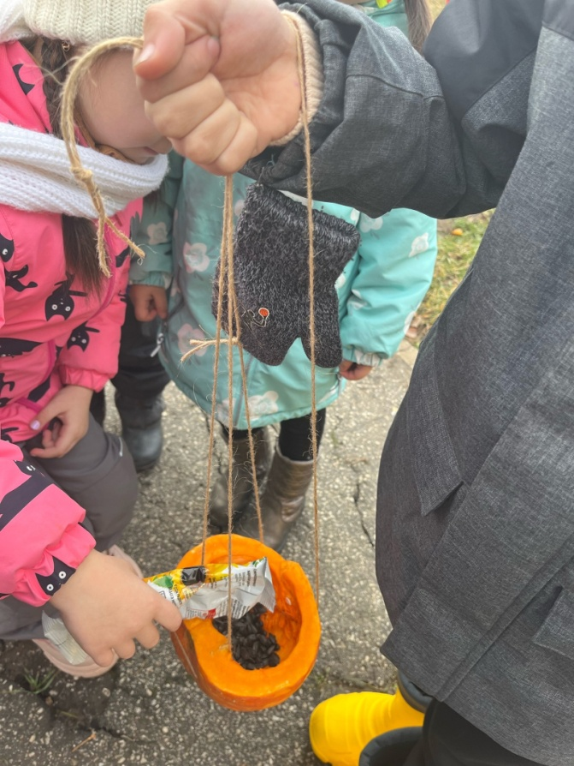
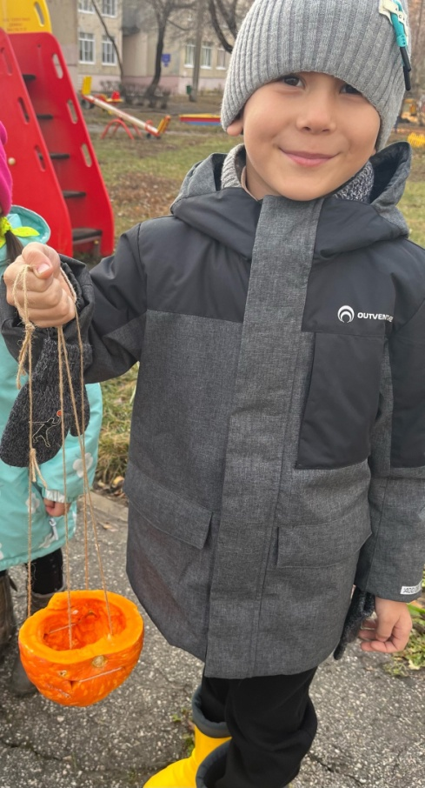
Эко акции «Покорми птиц» и «Кормушка для пичужки»

Slide 10
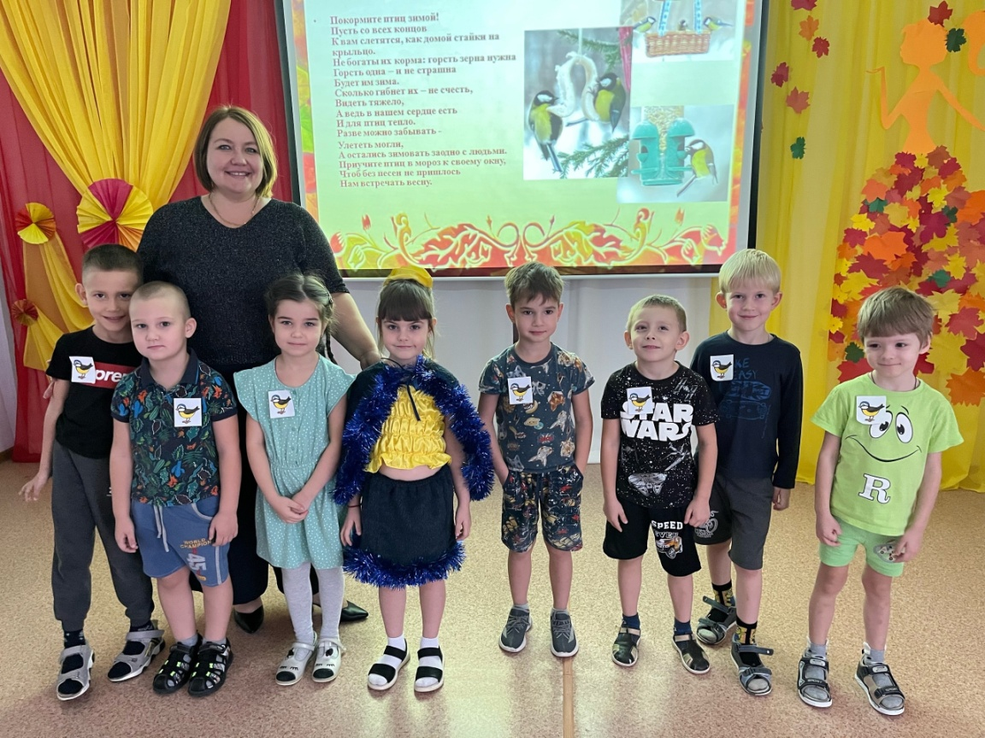
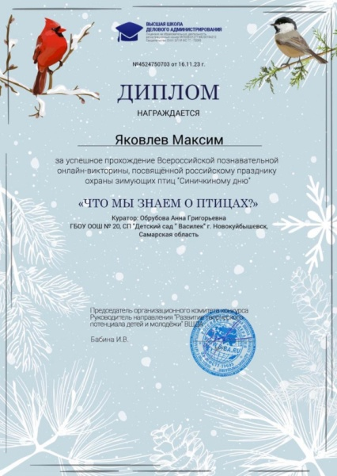
Эко праздник «Синичкин день»
Группа «Степашка» успешно прошла онлайн викторину,
Посвященную российскому празднику
охрана зимующих птиц Синичкиному дню «Что мы знаем о птицах?»

Slide 11
Ребята группы «Степашка» приняли участие во Всероссийской олимпиаде «Эколята –молодые защитники природы»

Slide 12
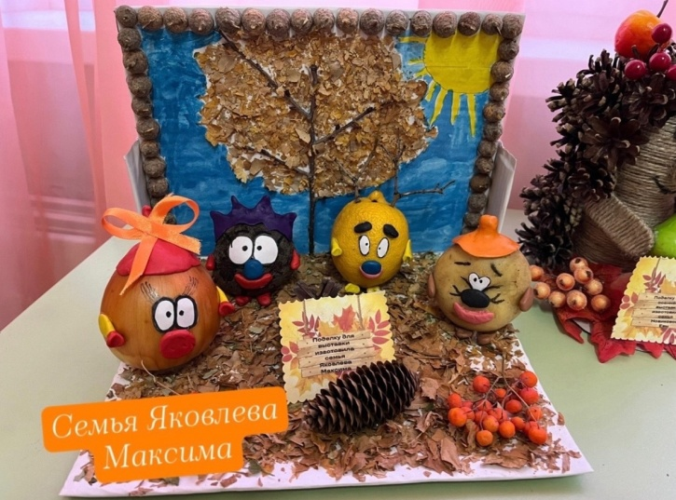
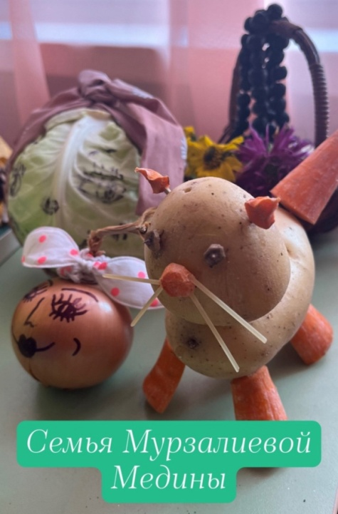
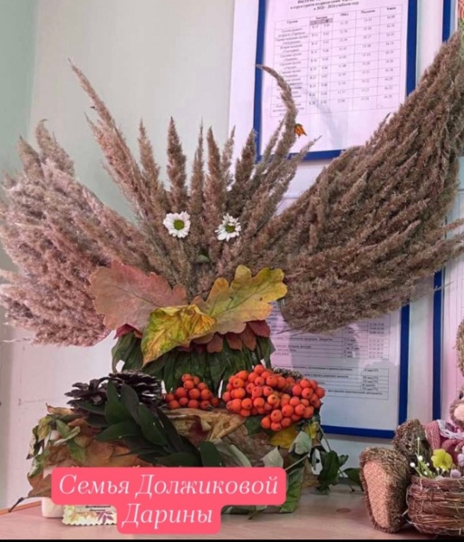
Воспитанники группы «Степашка» со своими родителями с радостью принимают участие в выставках из природного материала.

Slide 13
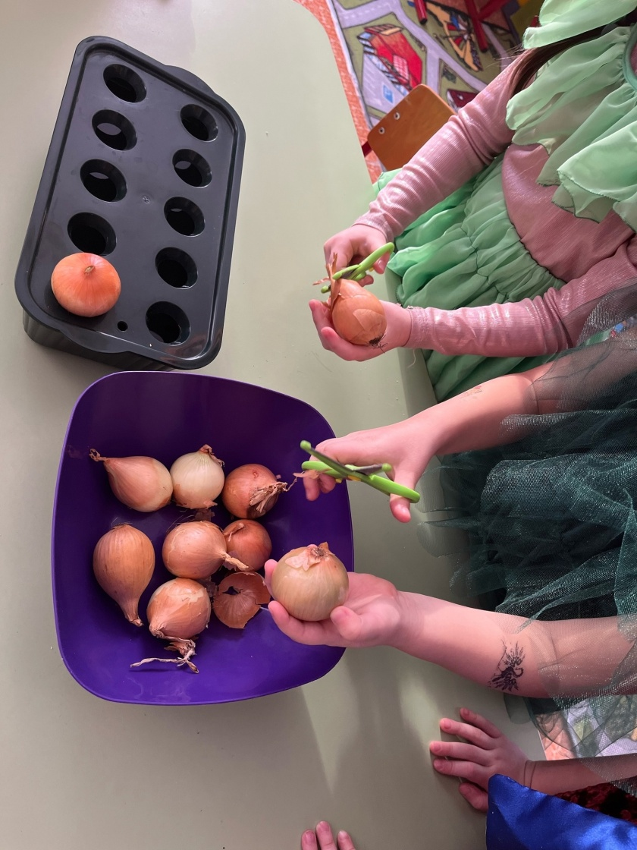
Создаем экологическую развивающую среду в группе-посадки

Slide 14
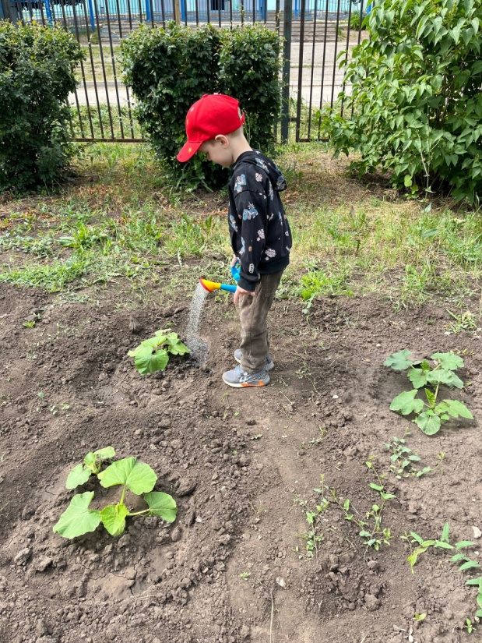
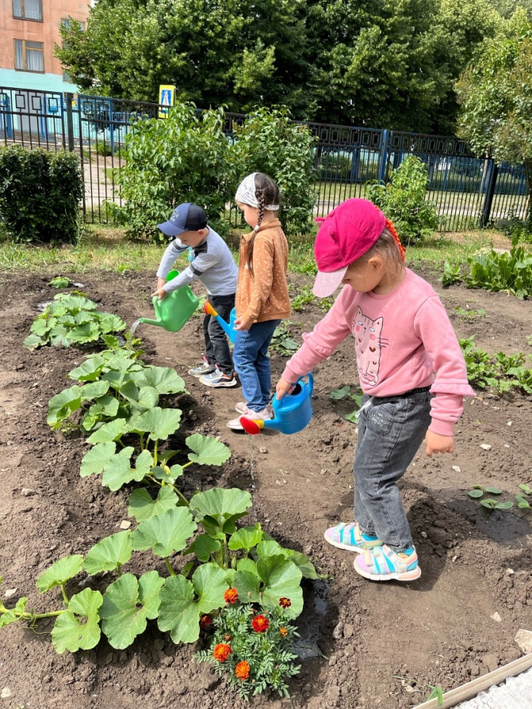
Выращиваем урожай на участке детского сада

Slide 15
Наша группа принимает участие в открытых онлайн марафонах «Мои эко-каникулы .Лето-2023,зима-2024»

Slide 16
В нашем детском саду « Василёк»большое внимание уделяется воспитанию экологической культуры дошкольников. Чтобы этот процесс был увлекательным, занимательным познавательным, педагоги применяют различные формы работы, одним из них стал проведенный в д/с удивительный праздник - показ моделей одежды из бросового материала «Эко - Мода». Замечательные костюмы из подручных средств (пакеты для мусора, газеты, одноразовая посуда, мешки и многое другое) были представлены на суд зрителей. Юные модели, воспитанники детского сада, очень старались - демонстрировали одежду, а зрители громко аплодировали. Активное участие в подготовке к празднику приняли родители, проявив незаурядные творческие способности, фантазию и воображение. Ребята представили яркие костюмы из картонных коробок, фантиков от конфет, мусорных и полиэтиленовых пакетов, одноразовой посуды и т.д.

Slide 17
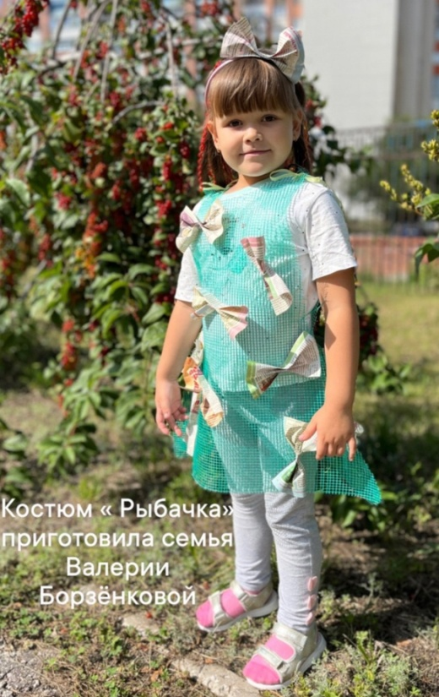
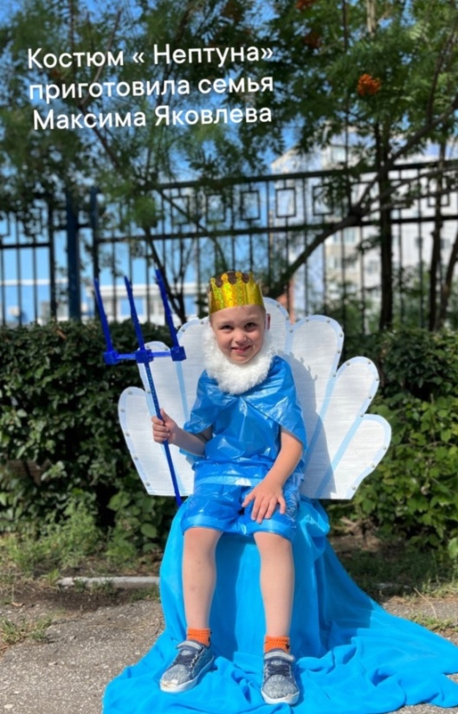
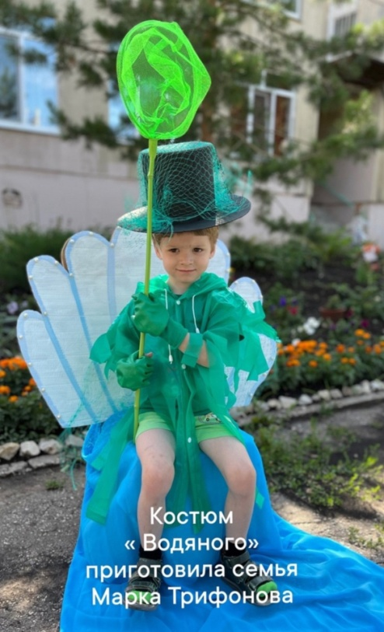
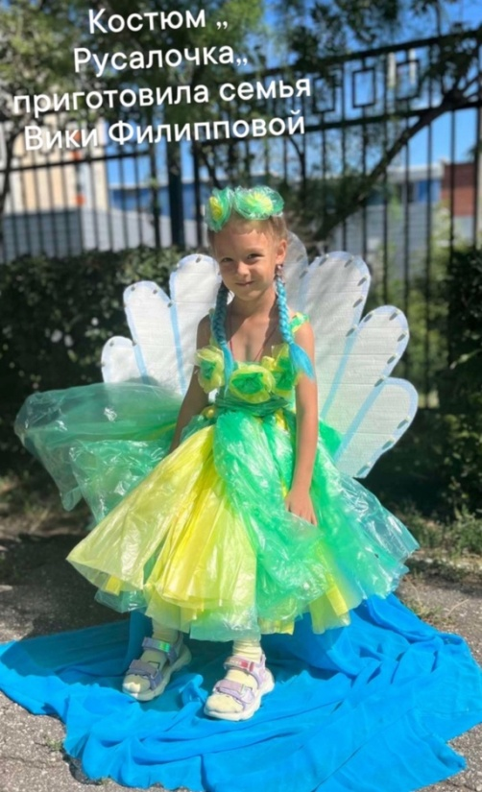
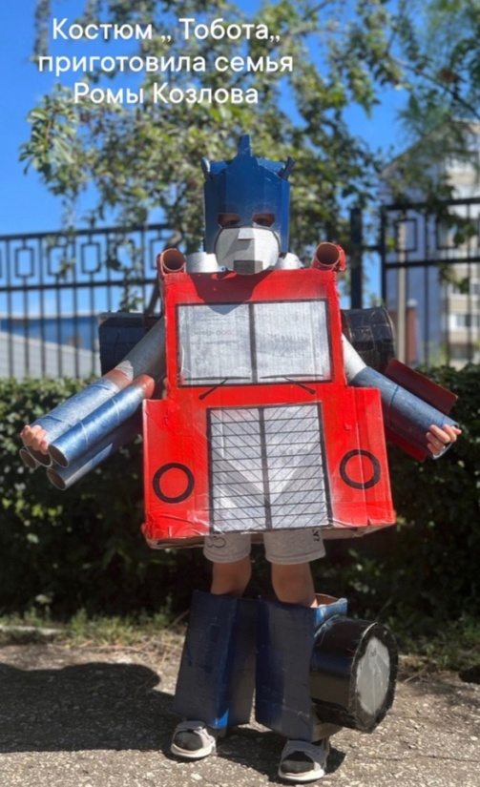

Slide 18
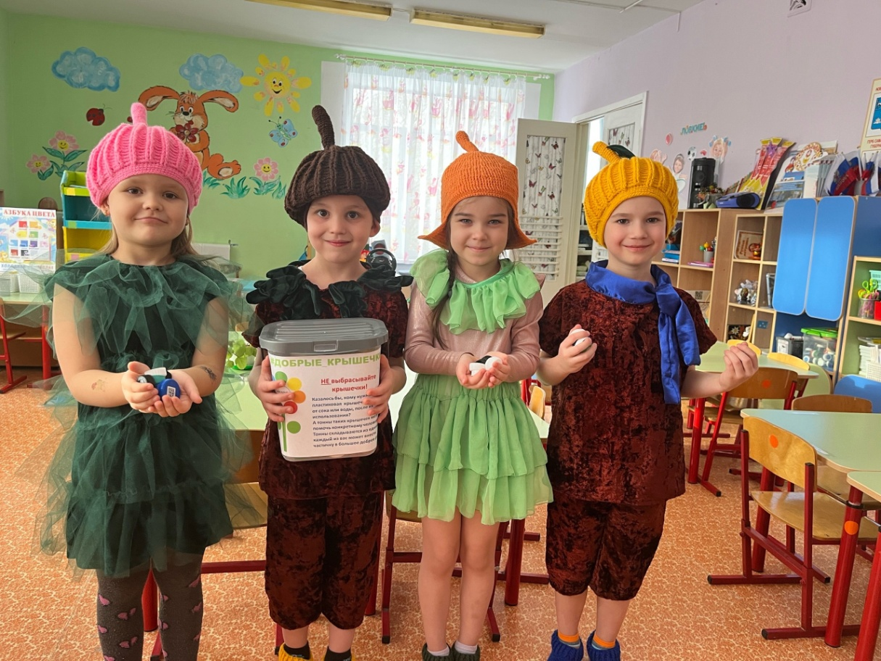
И конечно же принимаем участие в эко акции «Добрые крышечки»

Slide 19
Итоги проекта
Работа в рамках проекта получилась интересной, увлекательной, познавательной. Позволила раздвинуть горизонт каждого ребенка, создать для него более широкие общественные контакты. Результаты исследований получили высокую оценку и одобрение. В реализации проектной деятельности дети научились видеть проблемы, задавать вопросы, выдвигать гипотезы, давать определения понятиям, классифицировать, наблюдать, проводить эксперимент, структурировать полученный в ходе исследования материал, делать выводы, умозаключения, доказывать и защищать свои идеи. Дидактический смысл проектной деятельности заключается в том, что она помогает связать обучение с жизнью, формирует навыки исследовательской деятельности, умение планировать, работать в коллективе, такие качества способствуют успешному обучению детей в школе. Дети с интересом принимали участие в проекте, охотно взаимодействовали со сверстниками и взрослыми, получили положительные эмоции. Считаю, что все задачи, поставленные в нашем проекте, выполнены.

Slide 20
Земля в руках каждого из нас! Спасибо за внимание!

